Slide 1

Analítica de datos:
Arboles de decisión
Semestre 2022 -02
Docente: Alejandro Garces Hoyos

Slide 2

Introducción
Los árboles de decisión son una forma sencilla de guiar el camino hacia una decisión.
Los árboles de decisión son estructuras ramificadas jerárquicamente que ayudan a tomar una decisión basada en hacer ciertas preguntas en una secuencia particular
Los árboles de decisión son una de las técnicas más utilizadas para la clasificación
Un buen árbol de decisiones debe ser corto y hacer solo algunas preguntas significativas.

Slide 3
Introducción
Son muy eficientes de usar, fáciles de explicar y su precisión de clasificación es competitiva con otros métodos
Los árboles de decisión pueden generar conocimiento a partir de unas pocas instancias de prueba que luego se pueden aplicar a una población amplia
Los árboles de decisión se utilizan principalmente para responder a decisiones binarias relativamente simples.

Slide 4
Ejemplo: Dibuje como se imagina un árbol de decisión para el siguiente enunciado:
Se realizó un estudio en UC San Diego sobre datos de pacientes con enfermedades cardíacas. Los pacientes fueron diagnosticados con un ataque al corazón por dolor en el pecho, diagnosticados por electrocardiograma, niveles altos de enzimas en los músculos del corazón, etc.
El objetivo era predecir cuál de estos pacientes estaba en riesgo de morir de un segundo ataque al corazón en los próximos 30 días. . La predicción determinaría el plan de tratamiento, como si mantener al paciente en cuidados intensivos o no. Para cada paciente se recopilaron más de 100 variables, incluidos datos demográficos, historial médico y datos de laboratorio. Usando esos datos y el algoritmo CART, se construyó un árbol de decisión.

Slide 5
Ejemplo: Dibuje como se imagina un árbol de decisión para el siguiente enunciado:
El árbol de decisión mostró que si la presión arterial era baja (<=90),la posibilidad de otro ataque al corazón era muy alta (70%).
Si la PA del paciente estaba bien, la siguiente pregunta era la edad del paciente. Si la edad era baja (<=62), entonces la supervivencia del paciente estaba casi garantizada (98%).
Si la edad era mayor, entonces la siguiente pregunta era sobre problemas de sinusitis. Si su sinusitis estaba bien, las posibilidades de supervivencia eran del 89%. De lo contrario, la probabilidad de supervivencia se redujo al 50%.
Este árbol de decisión predice correctamente el 86,5% de los casos.
(Fuente: Sistemas Salford).

Slide 6
Problema del árbol de decisión
Imagine una conversación entre un médico y un paciente.
El médico hace preguntas para determinar la causa de la dolencia.
El médico continuaría haciendo preguntas, hasta que pueda llegar a una decisión razonable.
Si nada parece plausible, podría recomendar algunas pruebas para generar más datos y opciones.
Los expertos humanos aprenden de experiencias pasadas o puntos de datos. De manera similar, una máquina puede ser entrenada para aprender de los puntos de datos pasados y extraer algunos conocimientos o reglas de ellos
Notes:
Así es como los expertos en cualquier campo resuelven problemas. Utilizan árboles de decisión o reglas de decisión. Para cada pregunta que hacen, las respuestas potenciales crean ramas separadas para más preguntas. Para cada rama, el experto sabría cómo proceder. El proceso continúa hasta que se llega al final del árbol, lo que significa que se llega a un nodo hoja.
Los expertos humanos aprenden de experiencias pasadas o puntos de datos. De manera similar, una máquina puede ser entrenada para aprender de los puntos de datos pasados y extraer algunos conocimientos o reglas de ellos. Los árboles de decisión utilizan algoritmos de aprendizaje automático para abstraer el conocimiento de los datos. Un árbol de decisiones tendría una precisión predictiva basada en la frecuencia con la que toma decisiones correctas.

Slide 7
Problema del árbol de decisión
Mas datos == Mas precision
Cuantos más datos de entrenamiento se proporcionen, más precisa será su extracción de conocimiento y, por lo tanto, tomará decisiones más precisas.
Mas variables == Mas precision
Cuantas más variables pueda elegir el árbol, mayor será la probabilidad de precisión del árbol de decisión.
El arbol debe ser moderado
Un buen árbol de decisiones también debe ser frugal para que se requiera la menor cantidad de preguntas y, por lo tanto, la menor cantidad de esfuerzo para llegar a la decisión correcta.

Slide 8
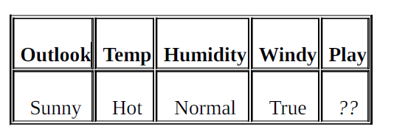
árbol de decisión: Ejemplo
Aquí hay un ejercicio para crear un árbol de decisiones que ayude a tomar decisiones sobre la aprobación de un juego al aire libre. El objetivo es predecir la decisión de juego dadas las condiciones atmosféricas. La decisión es: ¿Se debe permitir el juego o no? Aquí está el problema de decisión.
Para responder a esa pregunta, uno debe mirar la experiencia pasada y ver qué decisión se tomó en una instancia similar
Notes:
Para responder a esa pregunta, uno debe mirar la experiencia pasada y ver qué decisión se tomó en una instancia similar, si existe tal instancia. Se podría buscar en la base de datos de decisiones pasadas para encontrar la respuesta y tratar de llegar a una respuesta. Aquí hay una lista de las decisiones tomadas en 14 instancias de situaciones pasadas de partidos de fútbol. (Cortesía del conjunto de datos: Witten, Frank y Hall, 2010).

Slide 9
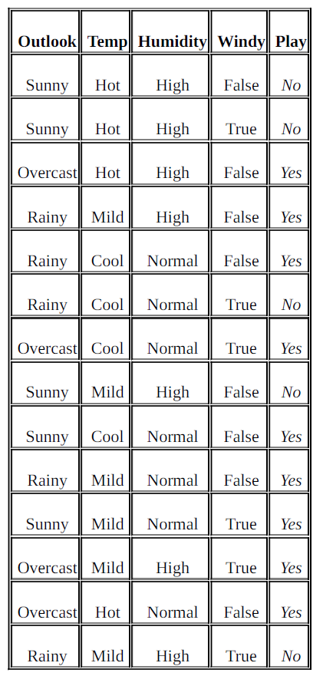
árbol de decisión: Ejemplo
Que pasa si el scenario anterior no esta en la tabla historica ?
Buscar en toda la base de datos puede ser muy costoso teniendo en cuenta el numero de variables a buscar.
Como lidiar con variables que no tienen information conde se decide buscar en toda la base de datos por un scenario previo ?
Notes:
Una mejor manera de resolver el problema puede ser abstraer el conocimiento de los datos anteriores en un árbol de decisiones o reglas. Estas reglas se pueden representar en un árbol de decisiones, y luego ese árbol se puede usar para tomar las decisiones. El árbol de decisión puede no necesitar valores para todas las variables.

Slide 10
árbol de decisión: Ejemplo
Que pasa si el scenario anterior no esta en la tabla historica ?
Buscar en toda la base de datos puede ser muy costoso teniendo en cuenta el numero de variables a buscar.
Como lidiar con variables que no tienen information conde se decide buscar en toda la base de datos por un scenario previo ?
Árbol de decisión

Slide 11
Construcción de un árbol de decisión
¿Cuál debe ser la primera pregunta que se haga al crear el árbol?
Uno debe hacer la pregunta más importante primero y las preguntas menos importantes después.
¿Cuál es la pregunta más importante que se debe hacer para resolver el problema?
¿Cómo se determina la importancia de las preguntas?
¿Cómo se debe determinar el nodo raíz del árbol?

Slide 12
Construcción de un árbol de decisión
Nodo raiz
¿cuál es la temperatura?
¿cuál es el panorama?
Criterios
Si pudiera hacer solo una pregunta, ¿cuál haría?
¿qué pregunta nos proporcionará el árbol de decisión final más corto?
¿cuál de estas preguntas da más información sobre la situación?
¿cuál es la humedad?
¿cuál es la velocidad del viento?
Notes:
Determinación del nodo raíz del árbol: en este ejemplo, hay cuatro opciones basadas en las cuatro variables. Uno podría comenzar haciéndose una de las siguientes preguntas: ¿cuál es el panorama, cuál es la temperatura, cuál es la humedad y cuál es la velocidad del viento? Se debe utilizar un criterio para evaluar estas opciones.
El criterio clave sería:
¿cuál de estas preguntas da más información sobre la situación?
Otra forma de verlo sería el criterio de la frugalidad. Es decir,
¿qué pregunta nos proporcionará el árbol de decisión final más corto?
Otra forma de ver esto es que si a uno se le permite hacer una y solo una pregunta, ¿cuál haría?
En este caso, la pregunta más importante debe ser la que, por sí sola, ayude a tomar las decisiones más acertadas con el menor número de errores. Las cuatro preguntas ahora se pueden comparar sistemáticamente, para ver qué variable por sí sola ayudará a tomar las decisiones más correctas. Se debe calcular sistemáticamente la corrección de las decisiones basadas en cada pregunta.
Luego se puede seleccionar la pregunta con las predicciones más correctas o la menor cantidad de errores.

Slide 13
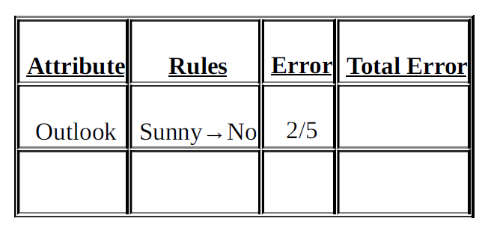
Construcción de un árbol de decisión

Slide 14
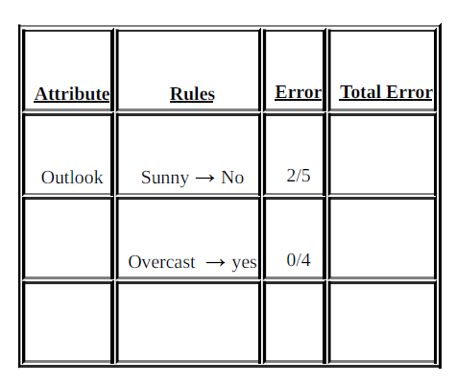
Construcción de un árbol de decisión

Slide 15
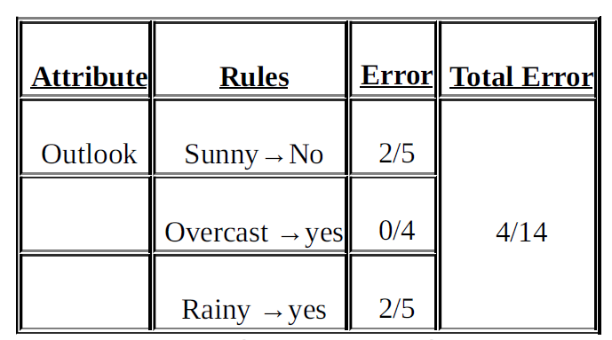
Construcción de un árbol de decisión

Slide 16
Construcción de un árbol de decisión
Sumando errores para todos los valores de Outlook, hay 4 errores de 14.
En otras palabras, Outlook da 10 decisiones correctas de 14 y 4 incorrectas.

Slide 17
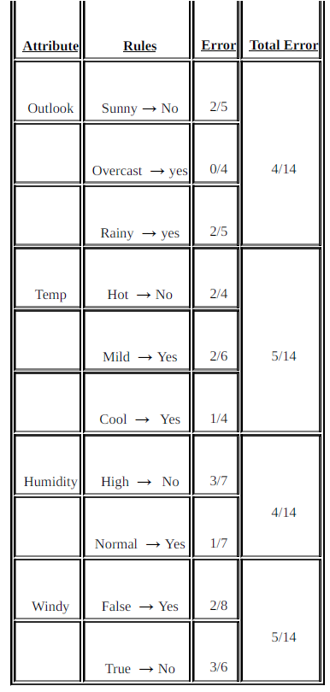
Construcción de un árbol de decisión
La variable que conduce a la menor cantidad de errores (y, por lo tanto, a la mayor cantidad de decisiones correctas) debe elegirse como primer nodo.
En este caso, dos variables tienen el menor número de errores. Existe un empate entre la panorama y la humedad, ya que ambos tienen 4 errores de 14 instancias.
El empate se puede romper utilizando otro criterio, la pureza de los subárboles resultantes.
La primera pregunta que debe
hacerse para resolver el problema de “Jugar” es "¿Cuál es el valor del panorama?"

Slide 18
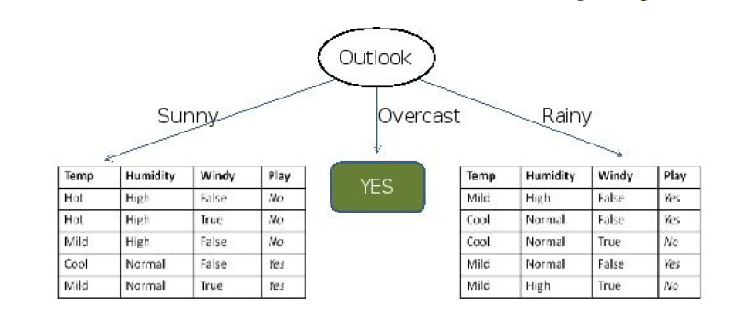
Construcción de un árbol de decisión: Dividir el árbol:
Notes:
Los datos del nodo raíz (los datos completos) se dividirán en tres segmentos, uno para cada uno de los valores de Outlook.
La rama soleada heredará los datos de las instancias que tenían soleado como valor de perspectiva.
Estos se utilizarán para la construcción adicional de ese subárbol.
De manera similar, la rama rainy heredará los datos de las instancias que tenían rainy como valor de panorama.
Estos se utilizarán para la construcción adicional de ese subárbol.
La rama nublada heredará los datos de las instancias que tenían la perspectiva nublada. Sin embargo, no habrá necesidad de construir más en esa rama. Hay una decisión clara, sí, para todos los casos en que el valor de la perspectiva está nublado

Slide 19
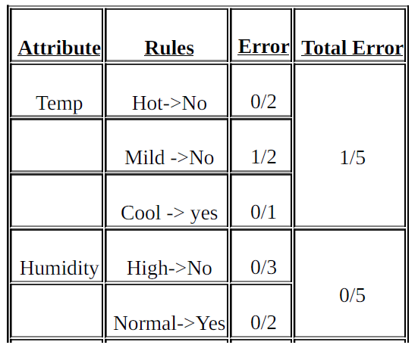
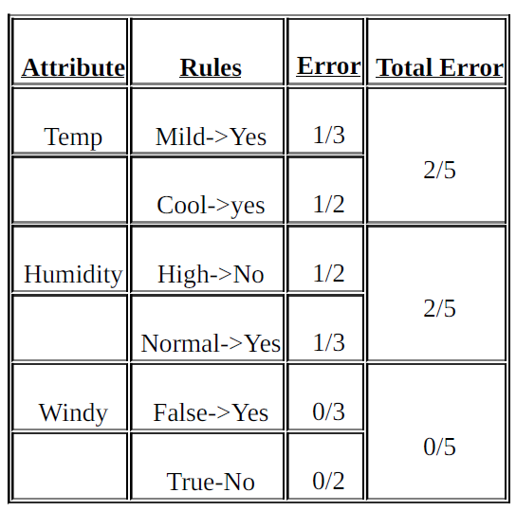
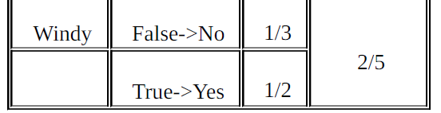
Construcción de un árbol de decisión: Dividir el árbol:
Notes:
Los datos del nodo raíz (los datos completos) se dividirán en tres segmentos, uno para cada uno de los valores de Outlook.
La rama soleada heredará los datos de las instancias que tenían soleado como valor de perspectiva.
Estos se utilizarán para la construcción adicional de ese subárbol.
De manera similar, la rama rainy heredará los datos de las instancias que tenían rainy como valor de panorama.
Estos se utilizarán para la construcción adicional de ese subárbol.
La rama nublada heredará los datos de las instancias que tenían la perspectiva nublada. Sin embargo, no habrá necesidad de construir más en esa rama. Hay una decisión clara, sí, para todos los casos en que el valor de la perspectiva está nublado

Slide 20
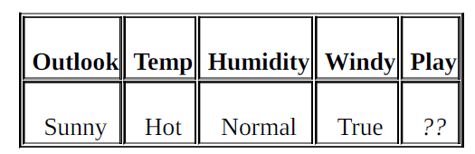
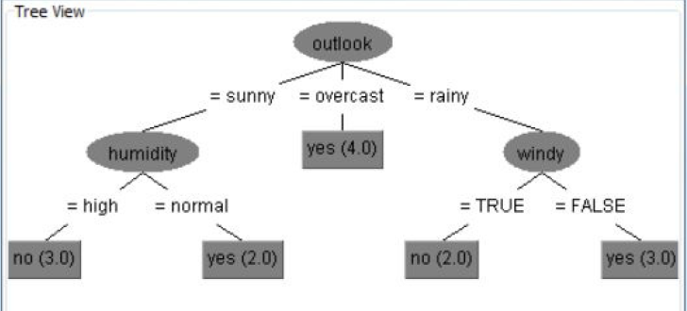
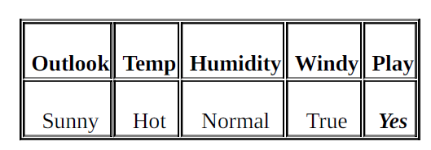
Construcción de un árbol de decisión

Slide 21
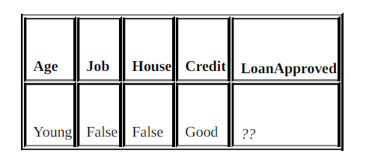
Ejercicio en clase
Construir un arbol de decision en Python ( No utilice librerias para crear arboles de decision ) siguiendo los pasos descritos en estas diapositivas para contestar la siguiente preguta: Se le debe aprobar el credito a la siguente persona ?
Notes:
Age;Job;House;Credit;LoanApproved Young;False;No;Fair;No Young;False;No;Good;No Young;True;No;Good;Yes Young;True;Yes;Fair;Yes Young;False;No;Fair;No Middle;False;No;Fair;No Middle;False;No;Good;No Middle;True;Yes;Good;Yes Middle;False;Yes;Excellent;Yes Middle;False;Yes;Excellent;Yes Old;False;Yes;Excellent;Yes Old;False;Yes;Good;Yes Old;True;No;Good;Yes Old;True;No;Excellent;Yes Old;False;No;Fair;No

Slide 22
Recursos
[1] Maheshwari, A. (2014). Data analytics made accessible. Seattle: Amazon Digital Services.
[2] Provost, F., & Fawcett, T. (2013). Data Science for Business: What you need to know about data mining and data-analytic thinking. " O'Reilly Media, Inc.".
[3] Abiteboul, S., Buneman, P., & Suciu, D. (2000). Data on the web: from relations to semistructured data and XML. Morgan Kaufmann.

